Slide 1
Mai 2014
34^{èmes} Journées
des HDJ Gériatriques
Prise en charge ambulatoire
de la Fragilité des Personnes âgées
Dr Marie-Laure Seux

Slide 2
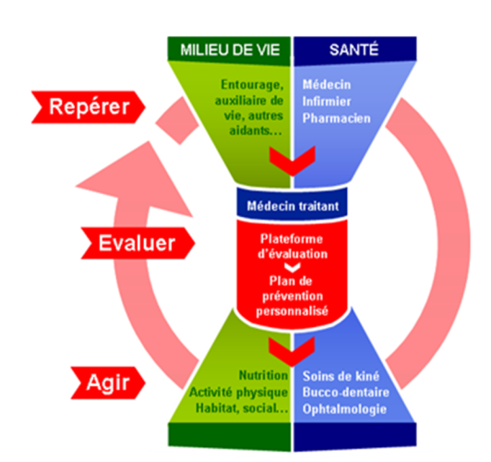
Prise en charge ambulatoire
Repérer :
qui et chez qui ?
Evaluer : place de l’ambulatoire ?
Agir :
Une obligation de moyens pour de meilleurs résultats ?

Slide 3
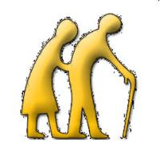
Personnes âgées: 3 catégories*
Personnes âgées en bonne santé
50% des sujets > 65 ans
Vieillissement réussi
Personnes âgées fragiles
30% des sujets > 65 ans pré-fragiles et 15% fragiles
Vieillissement fragile
Personnes âgées dépendantes
5-10% des sujets > 65 ans
Vieillissement avec dépendance
*Fried LP, Tangen CM, Walston J, et al. Cardiovascular Health Study Collaborative Research Group. Frailty in older adults: evidence for a phenotype. J Gerontol A Biol Sci Med Sci 2001; 56: 146-56.

Slide 4
Les critères de fragilité de Fried…
A. Characteristics of Frailty | B. Cardiovascular Health Study Measure*
Shrinking: Weight loss (unintentional) Sarcopenia (loss of muscle mass) | Baseline: >10 lbs lost unintentionally in prior year
Weakness | Grip strength: lowest 20% (by gender, body mass index)
Poor endurance; Exhaustion | “Exhaustion” (self-report)
Slowness | Walking time/15 feet: slowest 20% (by gender, height)
Low activity | Kcals/week: lowest 20% males: <383 Kcals/week females: <270 Kcals/week
 | C. Presence of Frailty
 | Positive for frailty phenotype: ≥3 criteria present
 | Intermediate or prefrail: 1

Slide 5
Adapter la prise en charge selon le phénotype
Prise en charge cf population générale, prévention morbi/mortalité
Vieillissement réussi
Prise en charge adaptée : prévention du risque de dépendance lié aux décompensations
Vieillissement fragile
Prise en charge adaptée : prévention des complications de la dépendance
Vieillissement avec dépendance

Slide 6
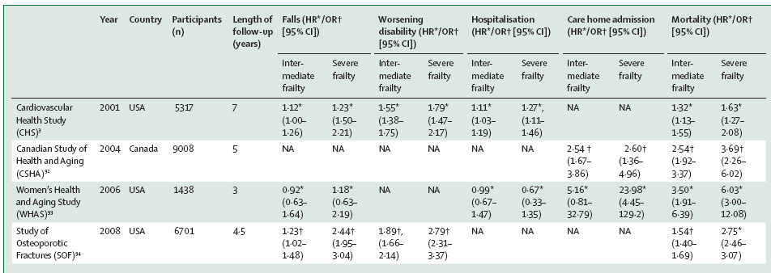
Fragilité - pronostic
Lancet 2013; 381: 752–62

Slide 7
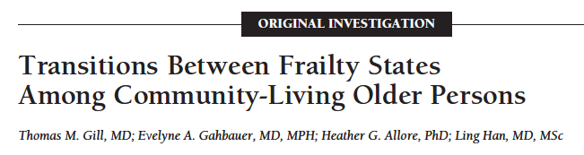
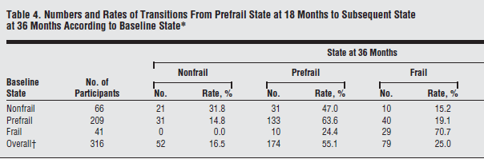
Préfragile : 15% amélioration
Fragile : 25% amélioration
Arch Intern Med. 2006;166:418-423

Slide 8
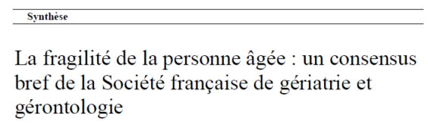

La fragilité trouve sa pertinence clinique dans sa présentation d’allure asymptomatique
Le diagnostic du syndrome de fragilité permet de révéler un risque qui n’est pas manifeste au regard du praticien ou du soignant non gériatre dans sa prise en charge usuelle.
Il est proposé de ne considérer le syndrome de fragilité que chez les sujets > 65 ans ne présentant pas d’altération des capacités fonctionnelles de base de la vie quotidienne (ADL)
  = à l’exclusion des PA dépendantes
  Discussion limite d’âge :

Slide 9
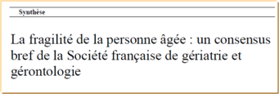

Situations de détection de la fragilité
Malheureusement, la fragilité d’une personne âgée n’est actuellement que rarement détectée en population générale.
Son diagnostic se fait, le plus souvent, dans un contexte de
stress (événement somatique ou psychologique aigu) ou prise en charge programmée.
  Le dépistage de la fragilité est donc important avant que les complications ne surviennent.

Slide 10
Les recommandations de l’Académie Nationale de Médecine
Mai 2014
1. Inclure dans toutes les séances d’éducation à la santé destinées aux adultes d’âge moyen une information sur la possible prévention de la fragilité et des dépendances liées à l’âge.
2. Demander à l’Assurance Maladie d’intégrer dans la consultation gratuite à mi-vie un protocole préétabli incluant une évaluation multidimensionnelle pour réduire les «dépendances évitables».
3. Faciliter une recherche translationnelle pour mieux comprendre les mécanismes intimes de la sarcopénie et de la fragilité afin de retarder les états de dépendance et l’âge d’entrée en institution.

Slide 11
Chez qui évaluer la fragilité ?
Chez toute personne âgée qui « prend un coup de vieux »
Chez des personnes âgées à risque important de complications….. comme les aidants de personne dépendante
Chez les personnes âgées devant subir un stress : bilan préopératoire ou préthérapeutique ou venant de subir un stress social (veuvage, déménagement,…)
Les personnes dépendantes ou en situation médicale instable du fait de leurs comorbidités relèvent d’une évaluation gériatrique standardisée mais pas d’un bilan de fragilité

Slide 12
Les outils de repérage
Adaptés aux utilisateurs : professionnels de santé (pharmaciens, IDE, médecins, ..), aides au domicile, personnes âgées
Discriminants : Fragilité/Dépendance

Slide 13
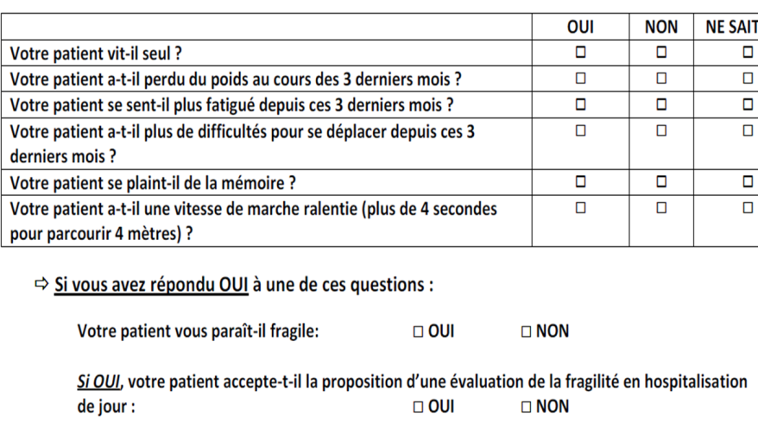
Plateforme Fragilité : grille toulousaine

Slide 14
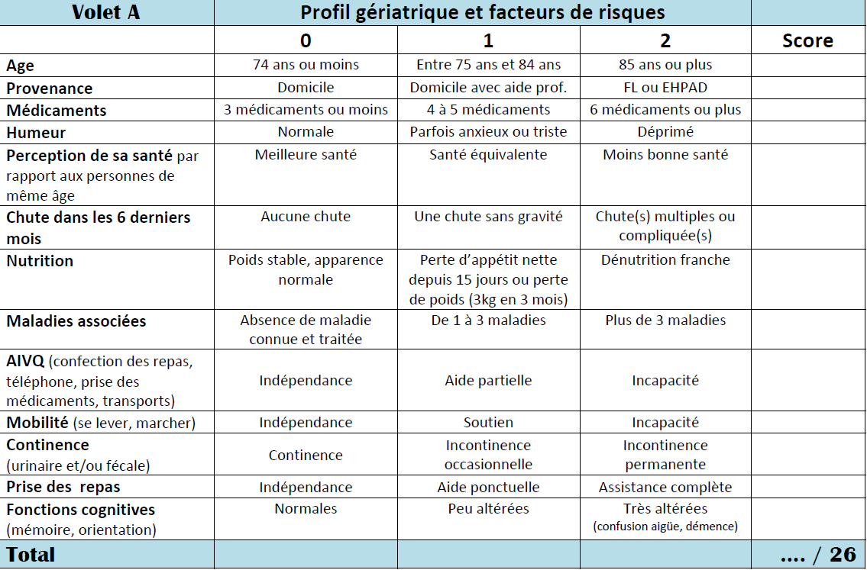

Slide 17

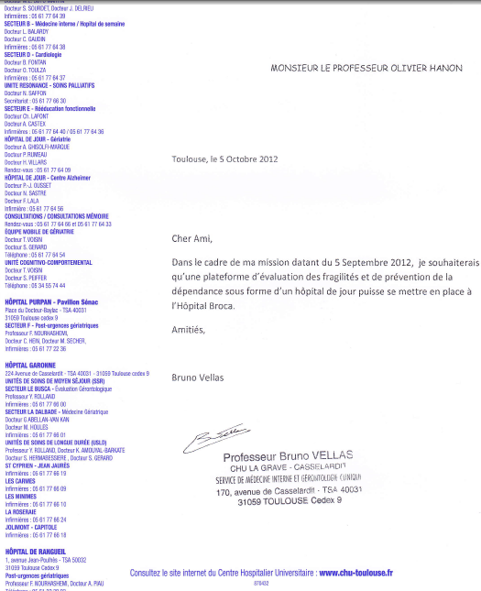
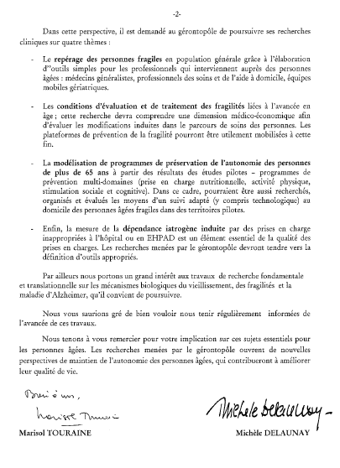

Slide 20
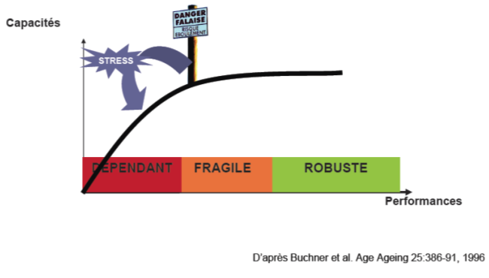
Quand évaluer la fragilité ?
Avant la décompensation…
……après, ce n’est plus de la fragilité mais de la dépendance et des comorbidités.
L’EGS est aussi nécessaire mais les outils peuvent être différents (seuil de sensibilité des critères)

Slide 21
La fragilité ou les fragilités : une évaluation multidisciplinaire……
Les déterminants de la fragilité : souvent multiples
□ Fragilité médicale
□ Fragilité psycho-cognitive
□ Fragilité sensorielle
□ Fragilité nutritionnelle
□ Continence, troubles sphinctériens
□ troubles de l’équilibre et de la marche , chutes
□ Fragilité fonctionnelle
□ Fragilité sociale et financière

Slide 22
La fragilité : comment agir ?
Les prises en charge de la fragilité : multiples.
  Optimisation thérapeutique, observance
  Nutrition
  Activités physiques
  Activités psycho-socio-cognitives
Intérêt des études en cours pour démontrer le bénéfice d’interventions multiples

Slide 23
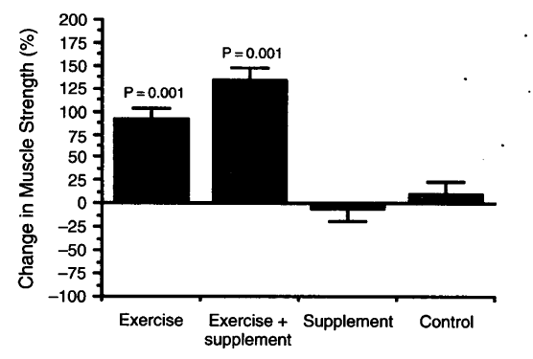


Slide 24
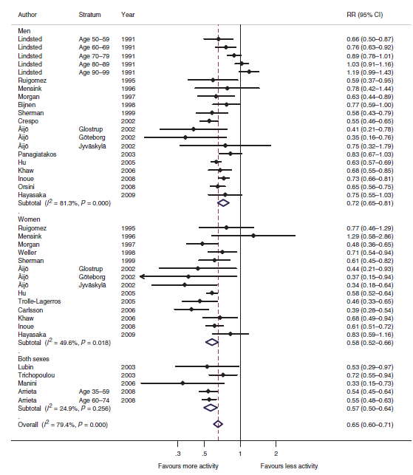
Domains of physical activity and all-cause mortality
- 35%
International Journal of Epidemiology 2011;40:1382

Slide 25
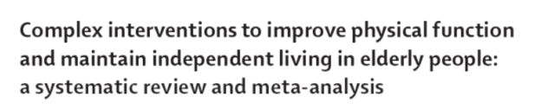
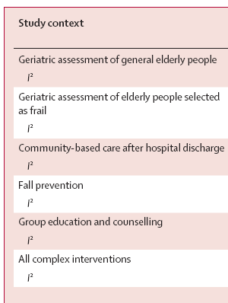
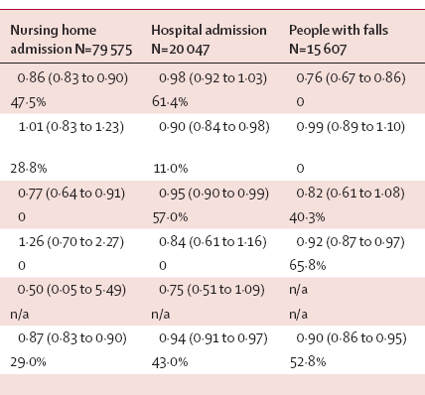
89 trials including 97 984 people
Lancet 2008; 371: 725–35

Slide 26
La fragilité : comment agir ?
Intérêt de déterminer non seulement les faiblesses mais aussi les forces et en particulier les compétences d’adaptation
Changer les comportements requiert une motivation importante+++++
Comment faire adhérer les personnes fragiles aux recommandations :
  diagnostic éducatif, propositions discutées avec la personne selon objectifs, nécessité d’un suivi ambulatoire (« coaching »)
  communication avec autres intervenants médicaux

Slide 27
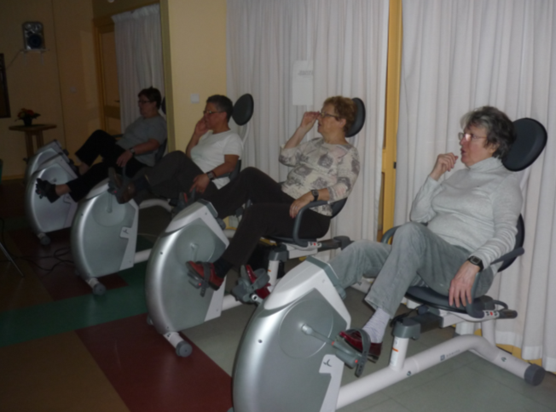
Activités Physiques Adaptées : yes, you can !

Slide 28
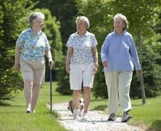
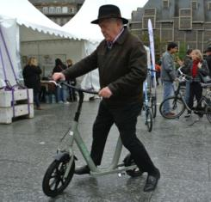
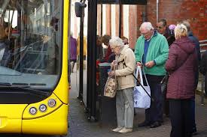
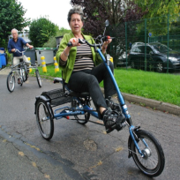
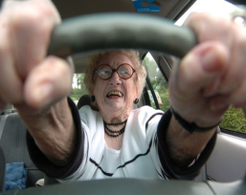
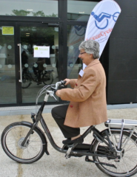
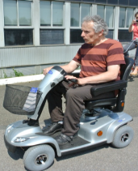
Mobilage : A chacun sa solution de mobilité

Slide 29
La gériatrie au XIXème siècle…
FRAGILITE = 1 ± 2
Jean Pierre Bouchon 1983

Slide 30
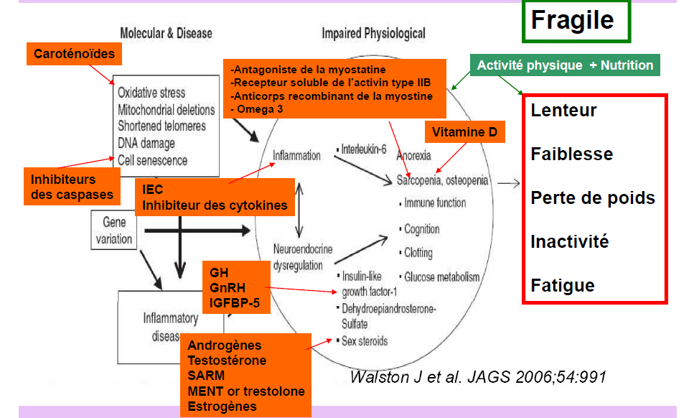
Fragilité au XXIème siècle : perspectives thérapeutiques
(O Hanon)

